Slide 1
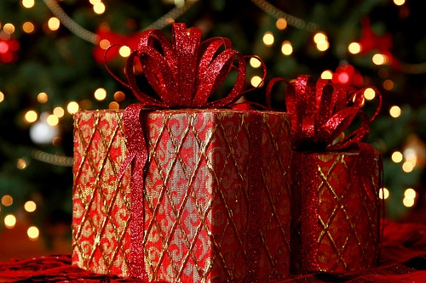




Abre tu
Regalo de Navidad
JOSE LUIS

Slide 2

Da igual que seas universitario o pensionista, la maldición de los regalos absurdos es como los juegos de mesa (0 a 99 años). Y esta Navidad no será una excepción.
¿Qué joya del diseño y la inventiva lucirá próximamente en alguna estantería de tu casa? Eso en el mejor de los casos, porque en el peor puede que acabe en algún vertedero. No lo hagas, siempre hay alguien con peor gusto que tú dispuesto a aceptar un “pongo” (¿Y esto dónde lo pongo?). Eso sí, este año háblale claro a los tuyos. Hay pocos regalos tan prácticos

Slide 3
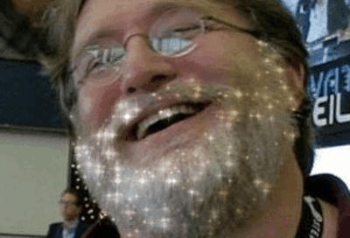
Una crema de afeitar
Muy especial para que te brille la barba toda la vida

Slide 4
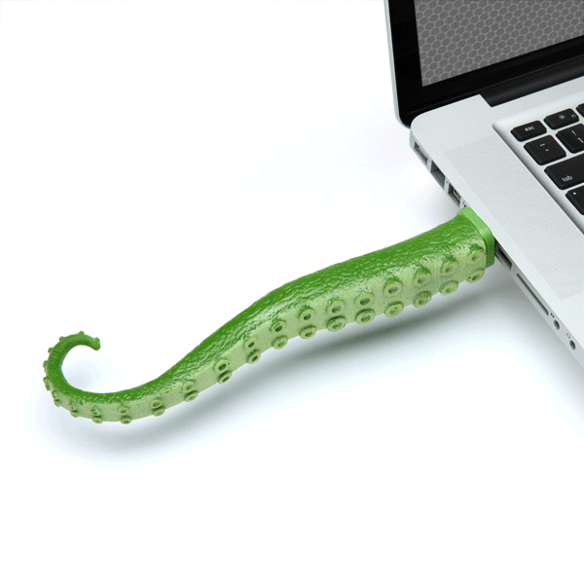
Tentáculo Usb
Punto número uno, con la nube y sus sucedáneos online los “pinchos” USB están pasados de moda. Punto número dos: sabemos que Star Wars está de moda, pero, ¿cómo puede alguien concentrarse mientras trabaja con esa grotesca e incómoda cola extraterrestre moviéndose junto a su mano?

Slide 5
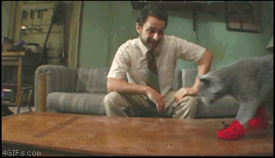
El gato con botas
Al principio te hizo gracia. Se los pusiste y hasta te reíste. Pero cuando se cayó tres veces de morros y tu amigo se seguía descojonando comenzaste a darte cuenta de que el sadismo animal no era lo tuyo. ¿Qué seguisteis jugando una hora más a ver cómo se machacaba torpemente contra el suelo? Amigo, búscate un psicólogo ya.

Slide 6
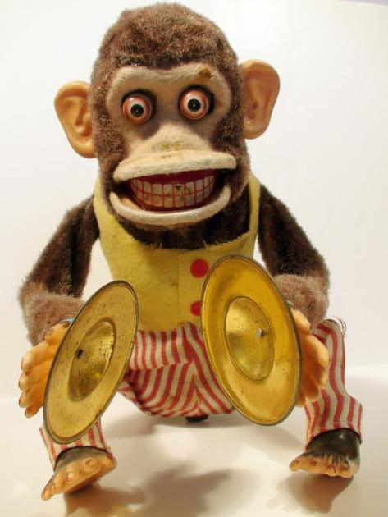
Un regalo perturbador
Que hasta yo me asusto con esto,
Si tus papas miran demasiado a dross es muy probable que te regalen algo como esto.

Slide 7
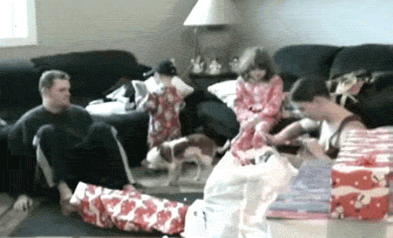
Que lo lea tu Abuela
Tu hijo no ha cumplido dos años y le acabas de regalar un bonito libro indicado para niños desde siete años, con la previsión de que “ya crecerá”. Y crecerá, pero lo peor es que no se acordará del día en que estampó en tu jeta las últimas aventuras de Geronimo Stilton. La venganza de los niños nunca se sirve fría.

Slide 8
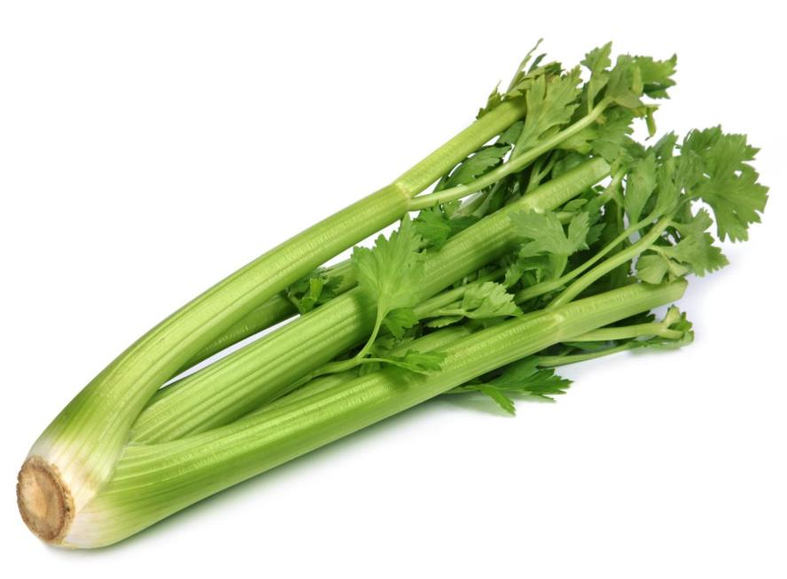
La broma pesada del vegetal.
A quien no le han gastado una broma pesada de que en vez de que te regalen un juguete te regalen un vegetal o un pedazo de cartón en serio eso si que duele, después te dan el regalo real y dejas de llorar y quedas en ridículo por tu berrinche.

Slide 9
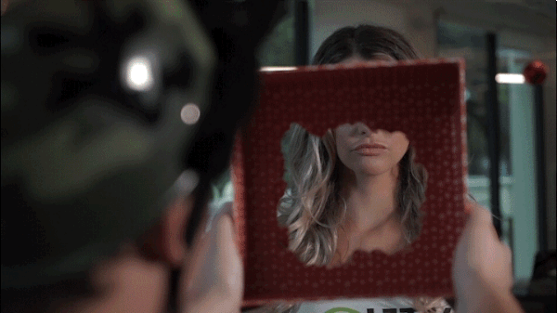
“All I Want For Christmas Is You”… Te has tomado tan al pie de la letra la dichosa cancioncita de Navidad que tu regalo va a consistir nada menos que en tu menda lerenda. Pues te lo advertimos, o tu pareja es tan inocente como tú o el premio gordo de este año se lo lleva tu cara.

Slide 10
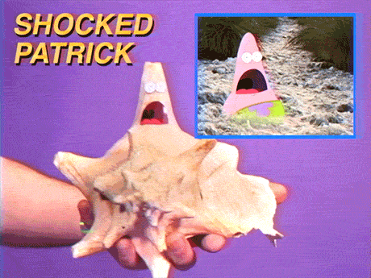
Patricio Petrificado
Solo hay una cara más bobalicona que la de Patricio cuando no encuentra a su amigo Bob Esponja. La que se le puede quedar a alguien si le regalan esta joya de la decoración absurda. De piedra, claro.

Slide 11
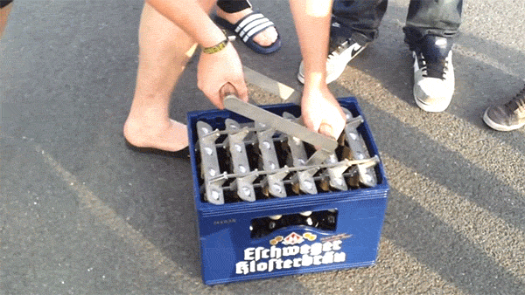
Práctico abridor
Para los fines de semana con los amigos

Slide 12
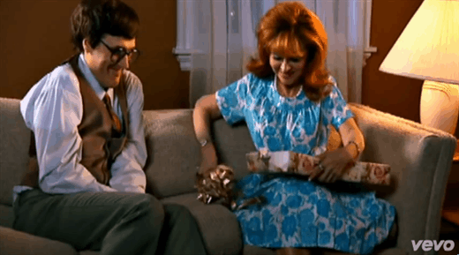
El Ladrón de Enchufes
¿Un ladrón de enchufes? Un ladrón de sueños, eso es lo que eres. No importa que no sea la mujer de tu vida, ni los peores villanos del cine merecerían un desprecio de ese calibre.

Slide 13
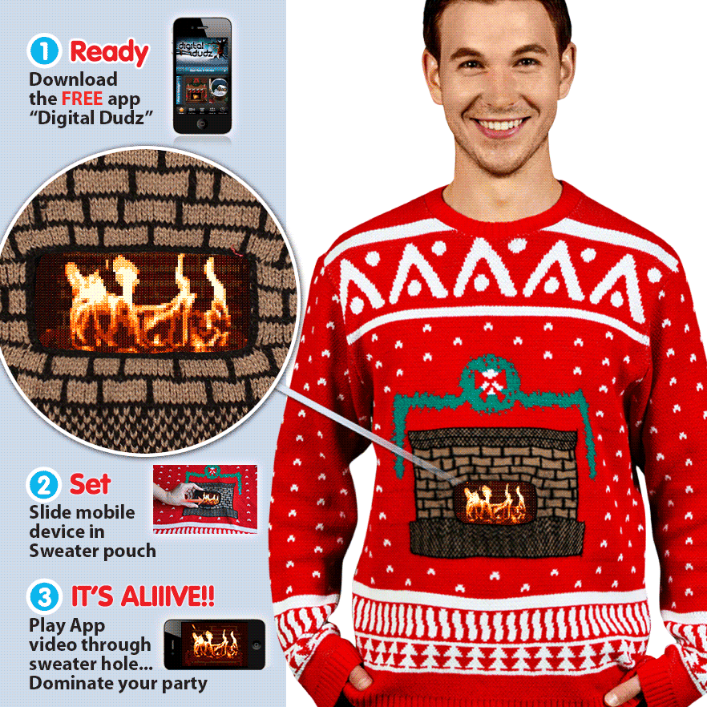
Jersey Chimenea
Por muy fogoso que se sea nadie merece hacer el ridículo con este jersey tan geek como bizarro. No es por echar más leña al fuego, pero con esa cara de iluminado del de la foto y la horterada que lleva sobre sus hombros, más que ser el rey de la fiesta, va a ser el rey de los frikies.

Slide 14
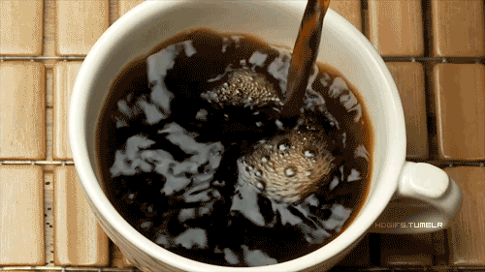
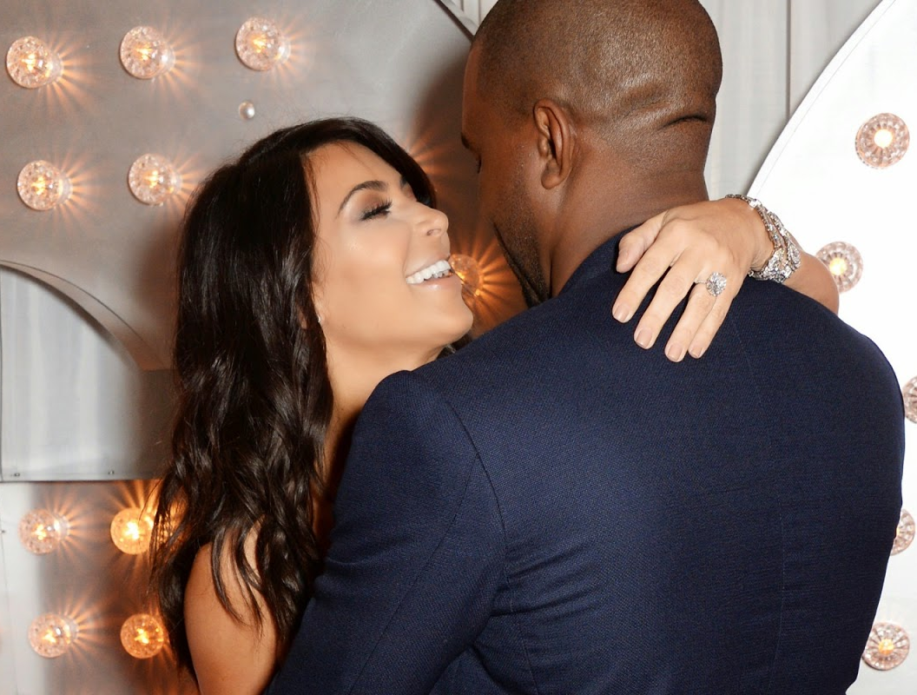
Y tomate Un café
Como a ti te gusta bien, negro, fuerte, dulce y caliente.

Slide 15


  UN FUERTE ABRAZO QUE TENGAS UN BUEN DIA
JOSE LUIS

Slide 16









¿Te ha gustado?
Puedes ver más entrando
Aquí
Además puedes recibir powerpoints en tu correo electrónico suscribiéndote aquí:
Esta presentación powerpoint ha sido creada y compartida única y exclusivamente para mispps.com

